Slide 1
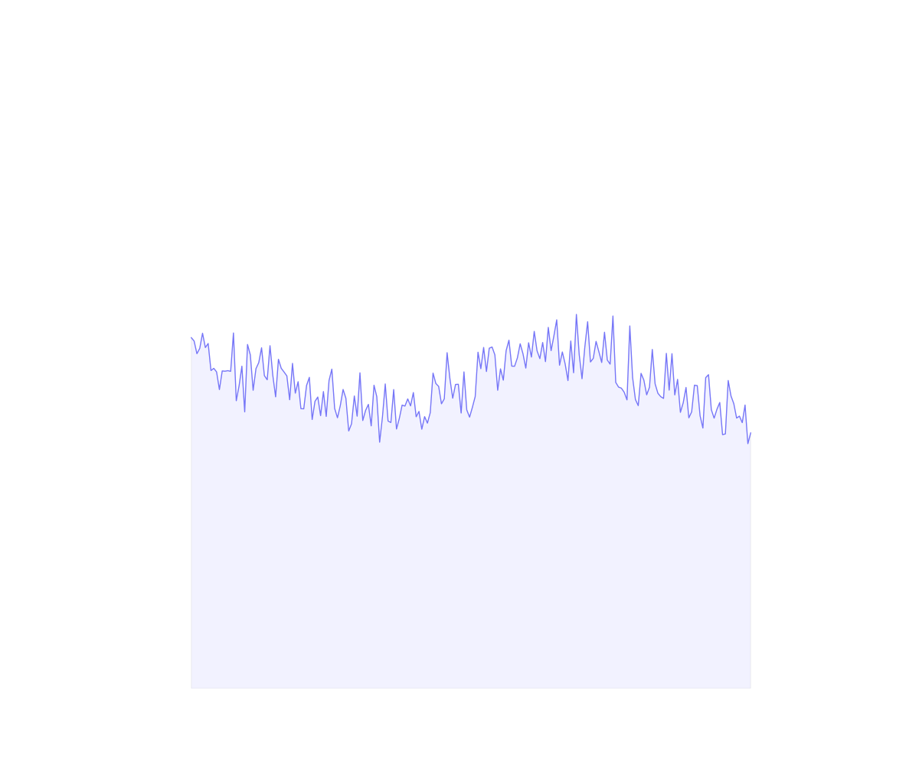
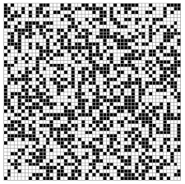






Dinámica de mercado de valores
Celular automata Estocástico
Procesos Estocásticos
Proyecto final
Johan S. Mendez
Instituto de Ciencias Nucleares
Junio 2020

Slide 2
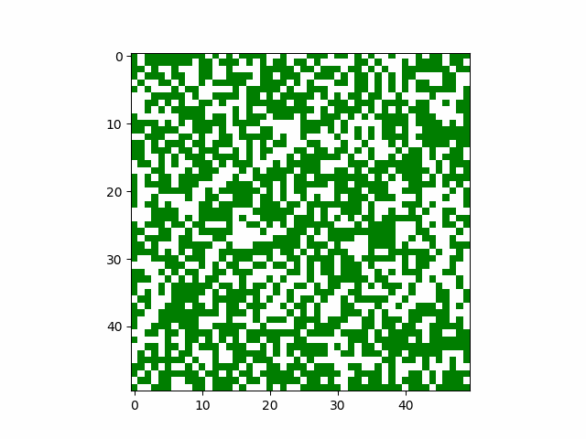
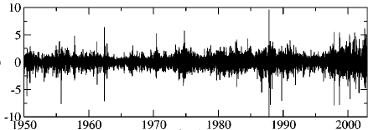
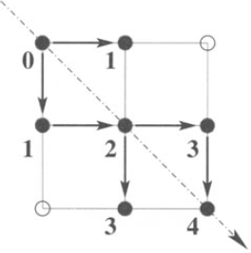
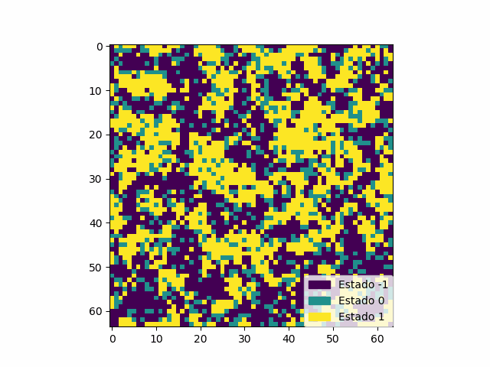
Contenido
1. Descripción del problema
2. Percolación (Incendios Forestales)
3. Dinámica de inversores
4. Resultados

Slide 3
Contenido
1. Descripción del problema
2. Percolación (Incendios Forestales)
3. Dinámica de inversores
4. Resultados

Slide 4
1. Descripción del problema
Indicador del movimiento de los precios de los principales títulos que cotizan en un mercado de valores o bolsa.
Puede representar a un mercado nacional, geográfico, a un determinado sector de actividad
El índice representa la evolución conjunta de los títulos que lo componen aunque no replica exactamente al mercado por contar con un número no exhaustivo de valores
Es importante destacar que como medida aproximada del comportamiento de mercado en cuestión constituye una referencia para los inversores.
¿Qué es un índice bursatil?
¿Qué pregunta se quiere resolver?
¿Se puede modelar la dinamica de un índice bursatil?
Proceso estocastico
Modelar sistemas como colección masiva de objetos simples interactuantes localmente unos con otros.
¿Cómo se pretende responder?

Slide 5

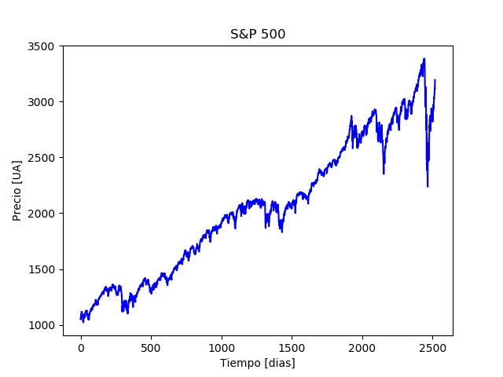









1. Descripción del problema
Indice
S&P500
Standard & Poor´s 500
500 empresas más representativas de la Bolsa neoyorquina.
¿Qué información trae este índice?
Elemento de ayuda en la inversión en bolsa
“Termometro del mercado”
Evaluación del rendimiento en las inversiones
Invertir sin elegir las empresas
Importantes (Volumen de negociacion)
General Electric
Bank of America
Ford Motor
Microsoft Corporation
Apple Inc.
AT&T
Wells Fargo
Amazon.com Inc
Facebook Inc
Boeing

Slide 6
1. Descripción del problema
Automata celular estocástico
Representa un mercado abierto
Comerciantes activos
: Comerciante
Comerciantes inactivos

Slide 7
1. Descripción del problema
Automata celular estocástico
Comprador
: Comerciante
Vendedor
Inactivo

Slide 8
1. Descripción del problema
: Comerciante
¿Cómo evoluciona el sistema ?
Percolación Directa
Modelo de Ising
Negociación estocástica
Los inversores se representan en una malla 2D
Los inversores se unen a grupos de inversión (Modelo de incendio forestal)
Actualización sincronizada
La información de cada inversión se comparte con todos los demás

Slide 9
Contenido
1. Descripción del problema
2. Percolación (Incendios Forestales)
3. Dinámica de inversores
4. Resultados

Slide 10
2. Percolación (Incendios Forestales)
Aplicaciones
Epidemiología
Incendios Forestales
Mercados financieros
Paso del agua a través de un medio poroso
Probabilidad de ocupación
¡ Ocupación aleatoria !
Probabilidad de no ocupación
Formación de clusters
¡ La ocupación es independiente de sus vecinos en el primer paso !

Slide 11
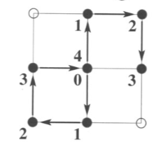
2. Percolación (Incendios Forestales)
Numero total de clusters
Transición de fase geométrica
Tamaño promedio de Clusters
Exponente crítico
Percolación directa
Crecimiento en una dirección preferencial

Slide 12
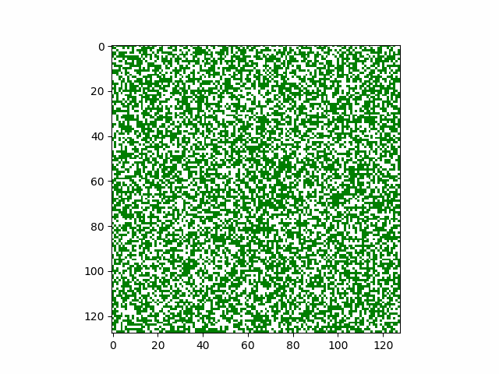
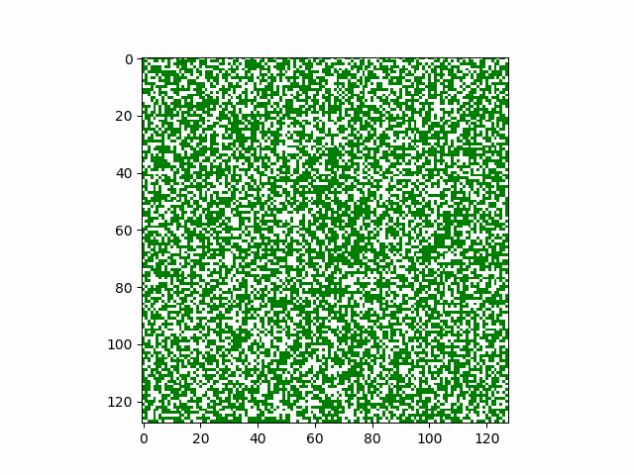
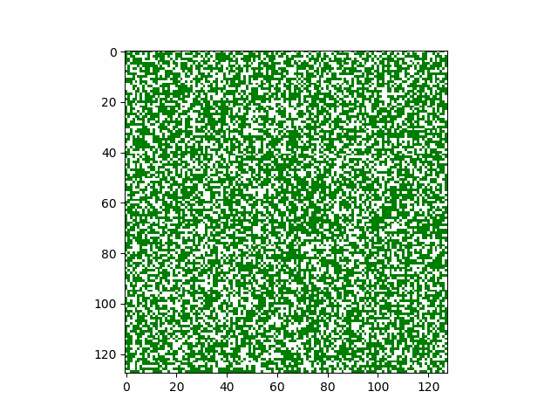
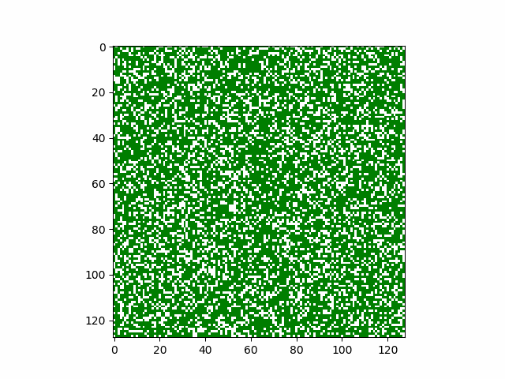
2. Percolación (Incendios Forestales)
Percolación directa
Dirección preferencial
Alta anisotropía
Aparecen dos escalas
Influencia del entorno
Influencia de Von Neumann
Los inversores se guian por el entorno

Slide 13
2. Percolación (Incendios Forestales)
Percolación directa
Hoshen-Kopelman algorithm Lealth algorithm
¿Cómo contar los clusters?
Hoshen-Kopelman algorithm
1. Ambas celdas están vacías: creamos una nueva etiqueta de clúster y la ponemos en la celda actual
2. Solo hay una celda ocupada: establecemos la etiqueta del clúster de la celda ocupada en la celda actual
3. Ambas celdas están ocupadas y tienen la misma etiqueta de clúster: configuramos esta etiqueta de clúster a la celda actual
4. Si ambas celdas están ocupadas pero tienen etiquetas de clúster distintivas, establecemos la más pequeña para que sea la etiqueta de clúster de celda actual y agregamos la unión entre ambas etiquetas de clúster como un nuevo valor en las etiquetas

Slide 14
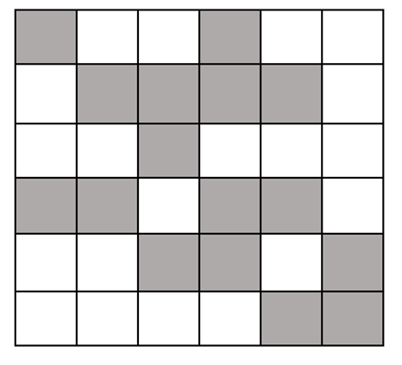
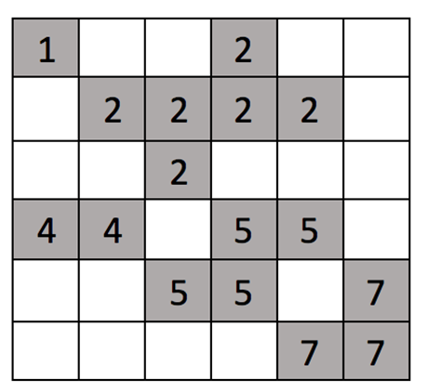
2. Percolación (Incendios Forestales)
Percolación directa
Hoshen-Kopelman algorithm Lealth algorithm
¿Cómo contar los clusters?
Hoshen-Kopelman algorithm
Hoshen-Kopelman algorithm

Slide 15
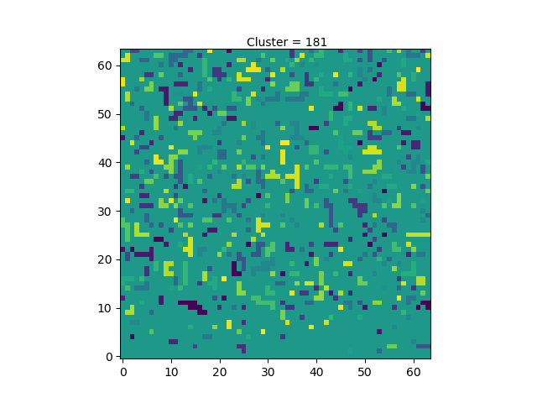

2. Percolación (Incendios Forestales)
Percolación directa
Hoshen-Kopelman algorithm Lealth algorithm
¿Cómo contar los clusters?
Hoshen-Kopelman algorithm
Costo computacional
Optimizado directivas numba

Slide 16
Contenido
1. Descripción del problema
2. Percolación (Incendios Forestales)
3. Dinámica de inversores
4. Resultados

Slide 17
3. Dinámica de inversores
Agente activo
k-ésimo cluster i-ésimo agente
En el paso de tiempo
El proceso estocástico pretende simular la incertidumbre en la decisión del agente
Actualización sincronizada Regla probabilistica local

Slide 18
Actualización sincronizada Regla probabilistica local
3. Dinámica de inversores
Calculamos la probabilidad
Baño térmico
Se define el campo local

Slide 19
Actualización sincronizada Regla probabilistica local
3. Dinámica de inversores
Se define el campo local
Constante en el sistema
Interacción dependiente del tiempo entre agentes
Campo externo que refleja el efecto del medio ambiente (inversion).
Variables aleatorias unformes

Slide 20
¿Cómo se calcula el precio?

Slide 21
3. Dinámica de inversores
Asumimos que la variación de indice
Promedio ponderado de los espines
En donde:

Slide 22
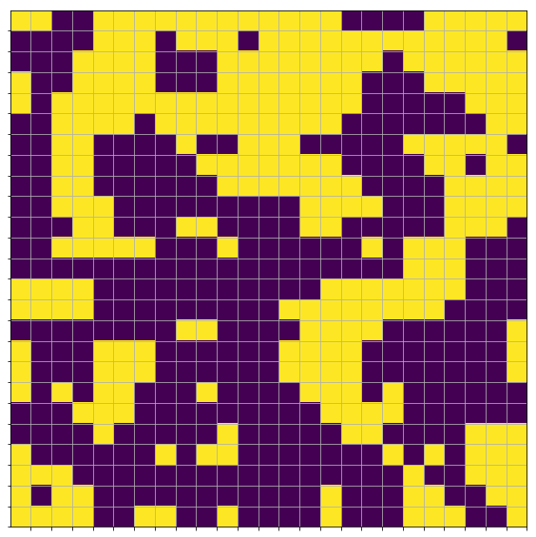
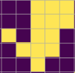
3. Dinámica de inversores
Numero de clusters en la malla
Promedio ponderado de los espines
Tamaño k-ésimo cluster
Constante de normalización

Slide 23
3. Dinámica de inversores
Considerando un método de Euler
Elección arbitraria

Slide 24
Contenido
1. Descripción del problema
2. Percolación (Incendios Forestales)
3. Dinámica de inversores
4. Resultados

Slide 25
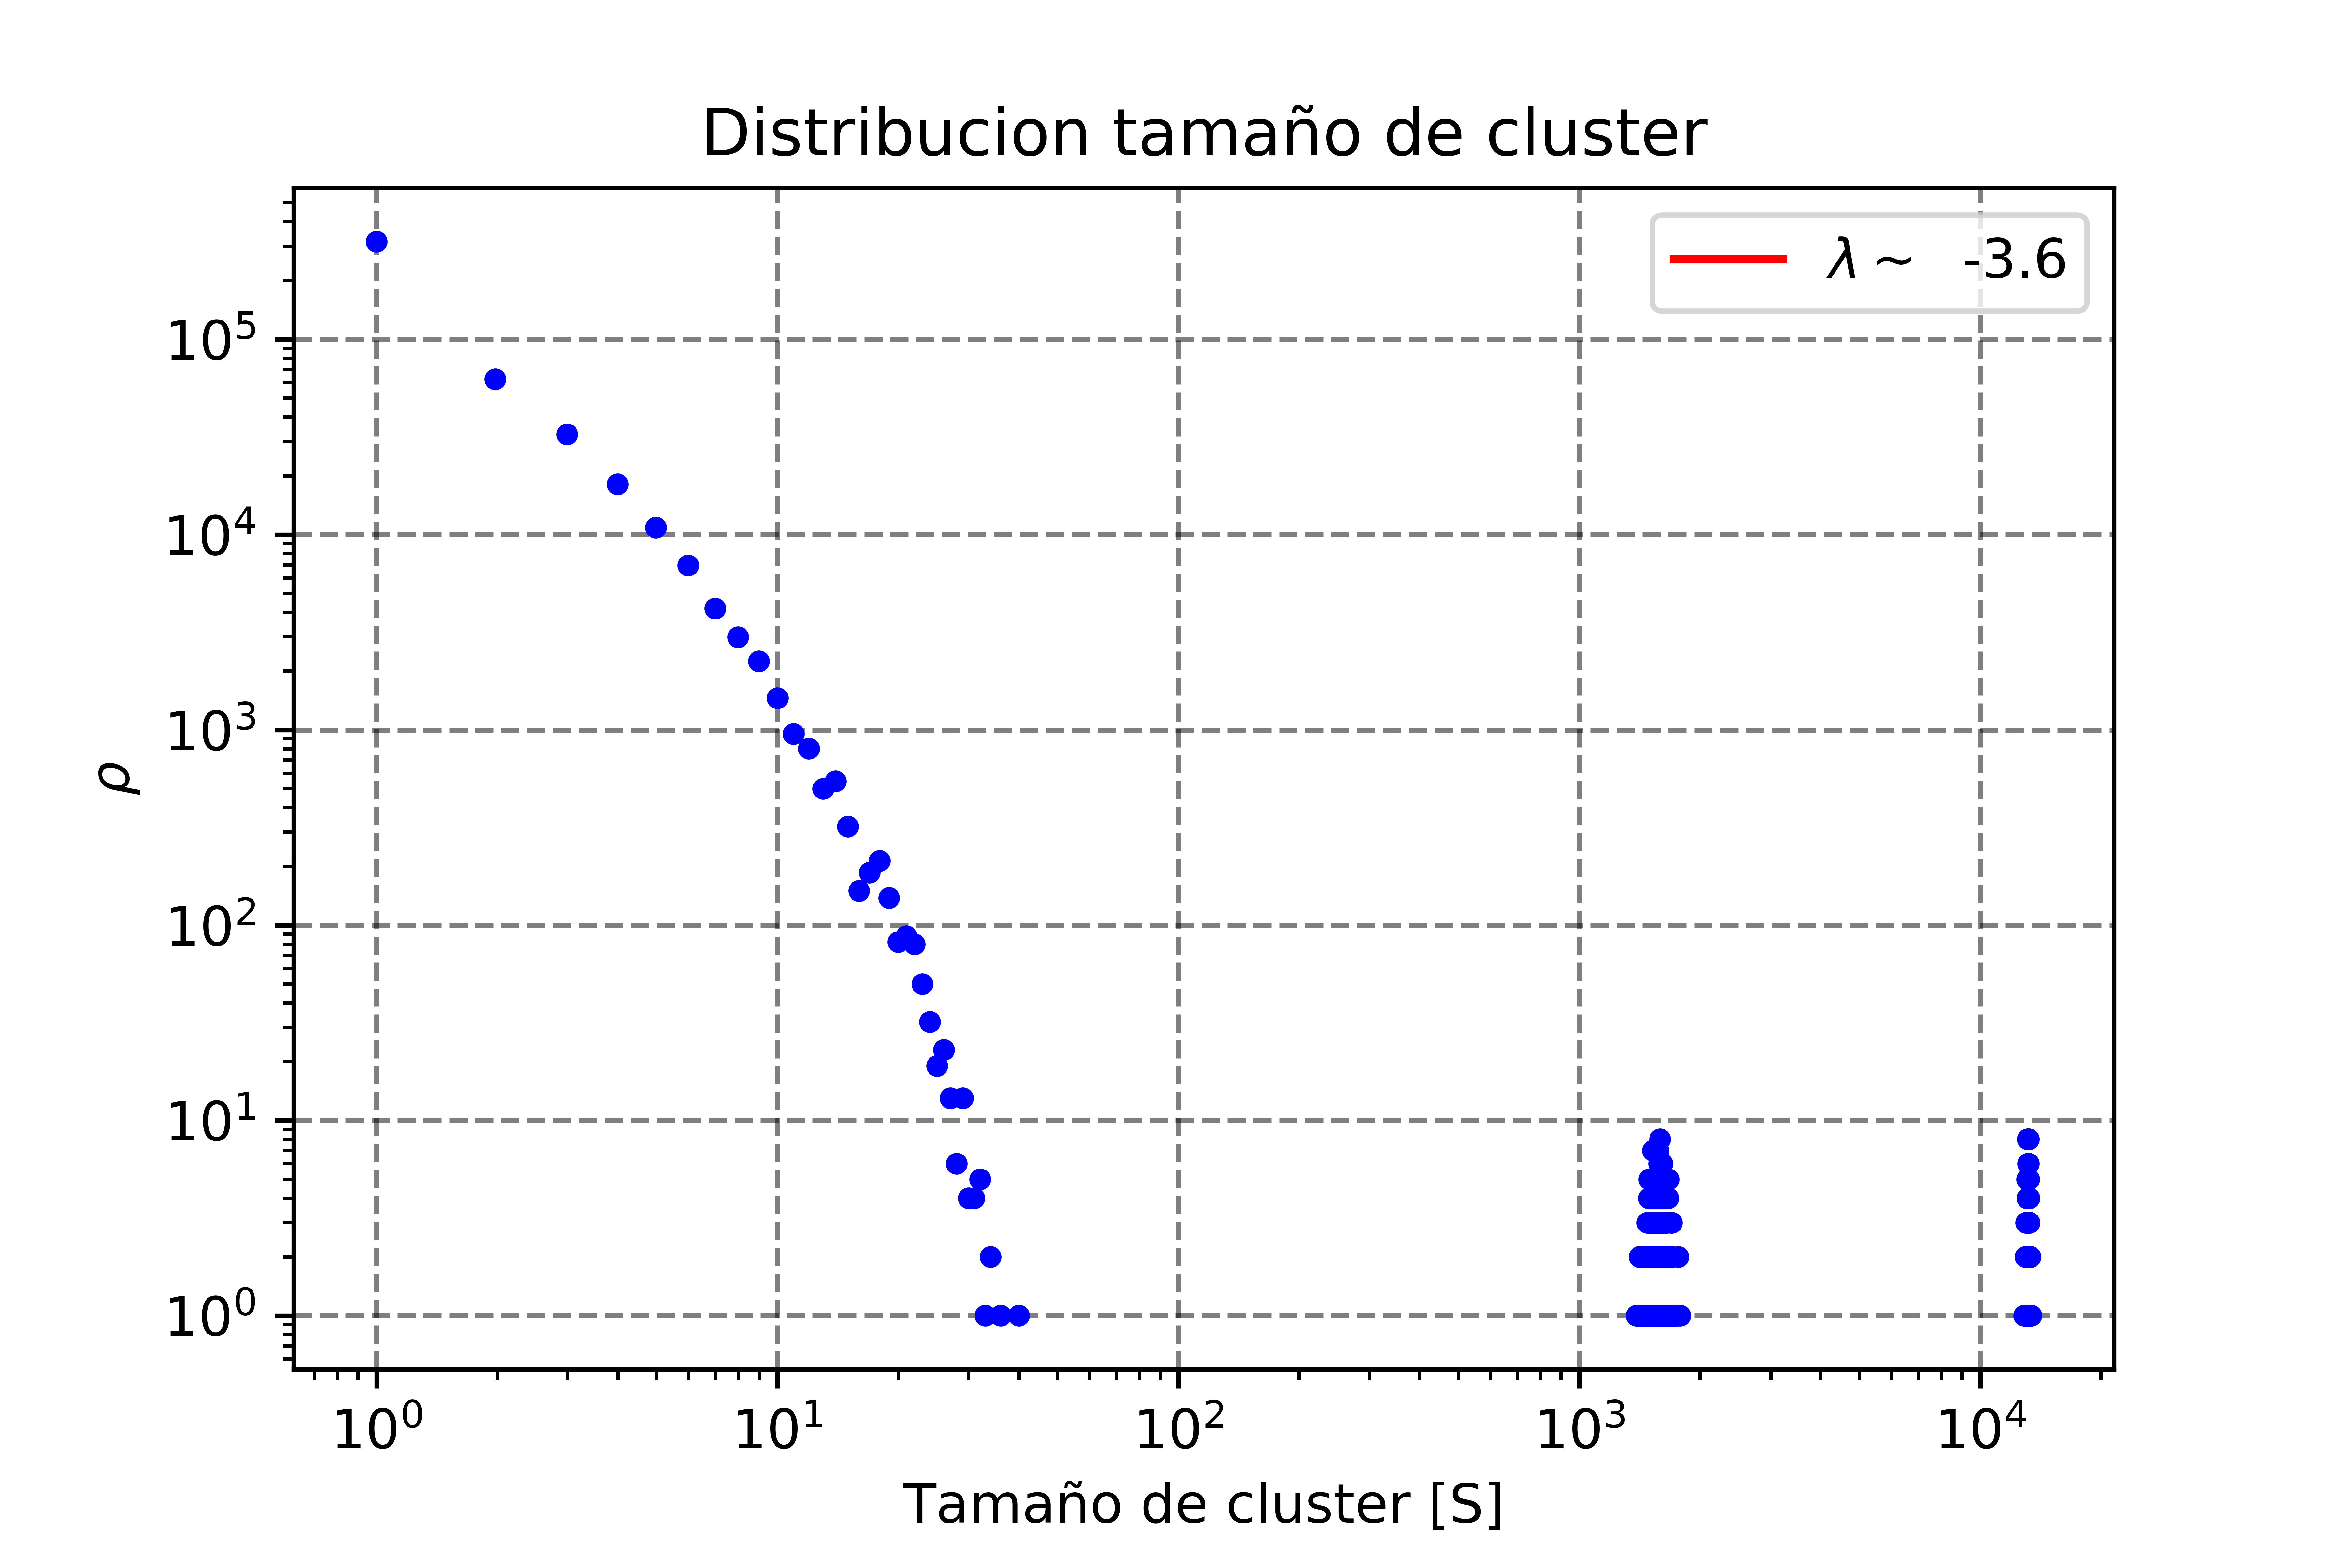
4. Resultados
Consideraciones
1. El mercado se considera abierto
2. El numero de Agentes cambia dinámicamente
3. Distribución de ley de potencias del tamaño del cluster
Definido como los inversores activos dentro del cluster

Slide 26
Consecuencias
4. Resultados
La jeraquía en los clusters es importante, los inversores tiene diferentes poderes comerciales en el grupo
Las Personas con mayor fuente de información son pocas pero pertenecen a grupos más grandes.
Los inversores ocasionales son muchos más y están distribuidos en muchos grupos pequeños
Esto evidencia el poder de negociación de las diferentes células (Dinámica de inversores)
Interacción local

Slide 27
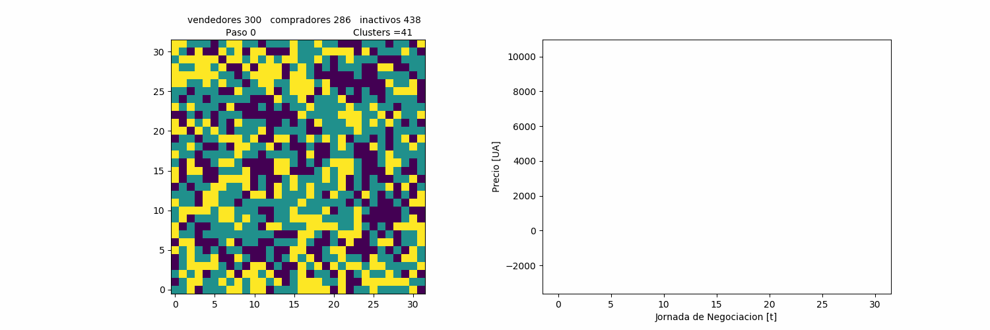
4. Resultados
Limitación computacional
Sistema de baja resolución
No se identifican los clusters

Slide 28
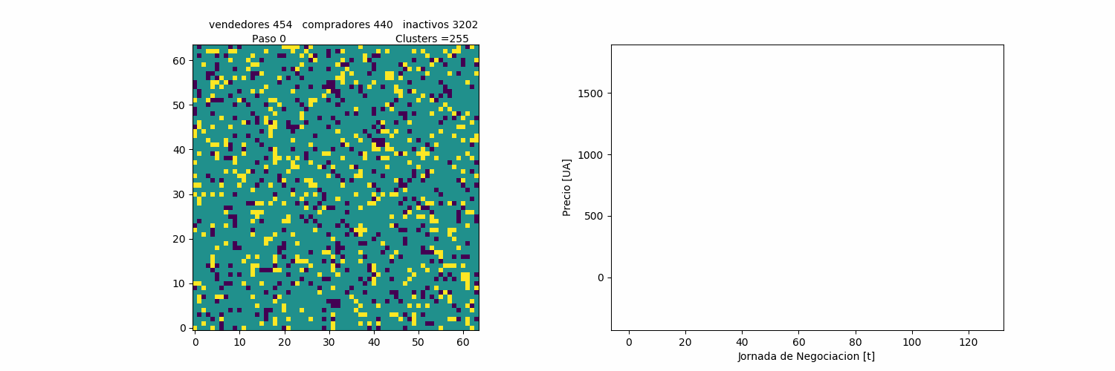
4. Resultados
Un poco de mejor resolución
Conformación de grandes grupos
Subida de precio
Sin grandes grupos el precio baja

Slide 29
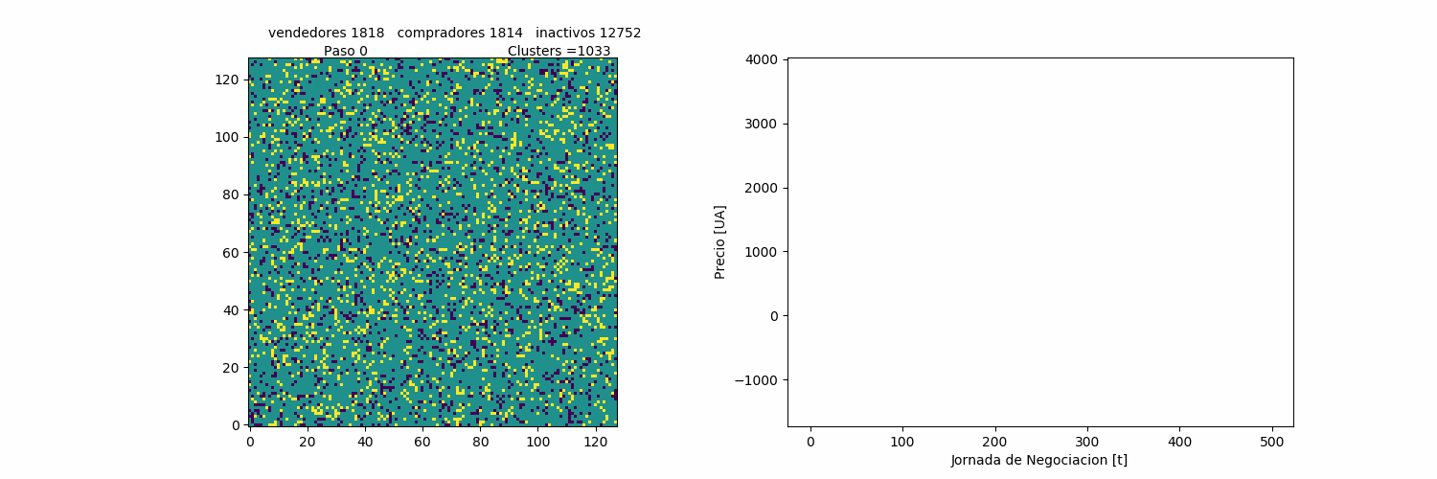
4. Resultados
La mejor alcanzada

Slide 30
4. Resultados
Durante una jornada normal de “negociación ” la orientación de los espines se distribuyen uniformemente sobre varios clusters
Cuando se conforman grandes grupos es diferente
Los clusters grandes determinan la dinámica del precio
Particularidad del modelo, burbujas (grandes grupos), cambio repentinos de precio

Slide 31
4. Resultados
Correlaciones temporales
Verificamos la función de autocorrelación
Longitud de la serie de tiempo
Variable normalizada
Tiempo de retardo

Slide 32
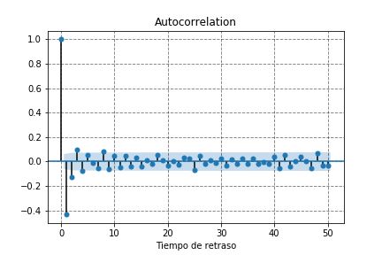
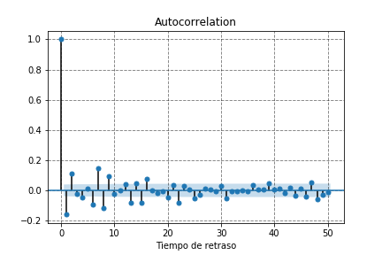
4. Resultados
Correlaciones temporales
Verificamos la función de autocorrelación
Modelo
Datos

Slide 33
Conclusiones

Slide 34
Conclusiones
La inclusion de la evolución temporal de los clusters( espines y tamaño ) agrega la idea de Mercado “abierto“
Los inversores activos siguen una dinámica de percolación directa, de esta manera se emula el proceso de redes de información
Alzas y desplomes de precio se entienden como la sincronización de los espines de los clusters más influyentes del Sistema
Los agentes activos pertenecientes a un cluster siguen una ley de potencias
Es poco eficiente usar Python para construir este sistema , dado que se necesitan muchos procesos iterativos sería mejor pensar en lenguajes que ofrezcan mayor rendimiento

Slide 35
Muchas gracias

